Slide 1
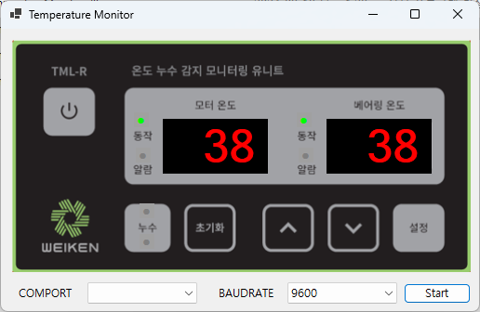
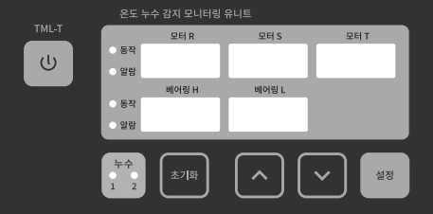
Sampling
rate
Measurement time
Start
Stop
1sec, 5sec, 10sec 설정
N 시간 설정
1이면 1시간 측정
측정 종료
측정시작하면 종료 시 까지 로깅됨.
파일명은 모델명_생성시간
Open Folder
누르면 폴더 위치 열림
CONNECT
온도 그래프 5채널
X 시간 축 Grid 선택 10sec, 1min, 1hour
Y 온도 축 Grid (0도 – 200도) 고정
범례
권선R
권선S
권선T
베어링H
베어링L
누수1
누수2
범례에 그래프 색상 표시
우측표는 TML-T 모델 기준
누수 상태 그래프 2채널

Slide 2
TML-R S (2ch)
TML-R D (3ch)
TML-T (7ch)
MODEL
모델 선택하면 해당 모델로 화면 전환

Slide 3
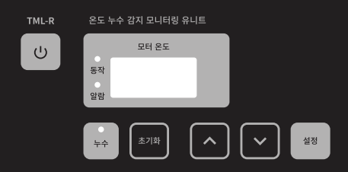
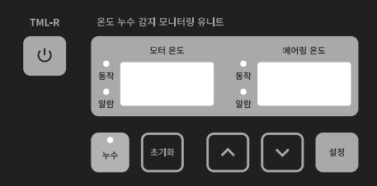
2채널
7채널
7채널은 데이터 어드레스가 다름
3채널
2채널 3채널은 같은 프로토콜

Slide 4
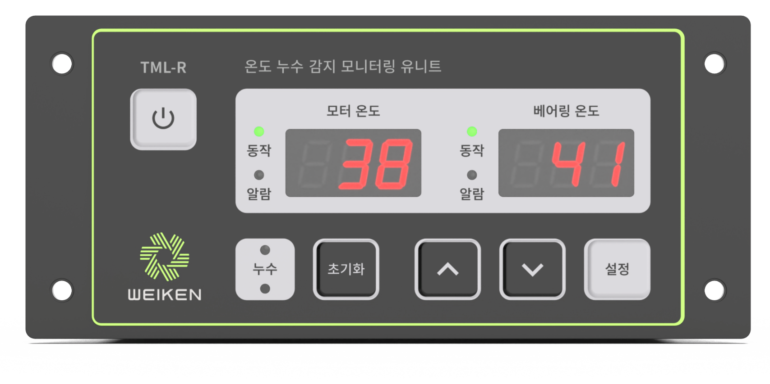
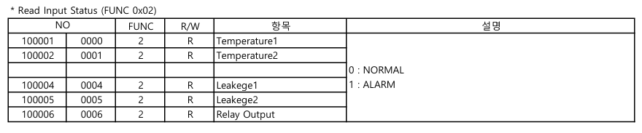
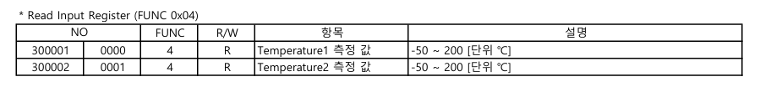
Modbus 통신 데모 프로그램 화면 구성 (실물과 동일하게)
실물의 디스플레이를 MODBUS를 이용하여 PC화면에 나타나게 하는 프로그램
↓ 항목첨부

